Slide 1
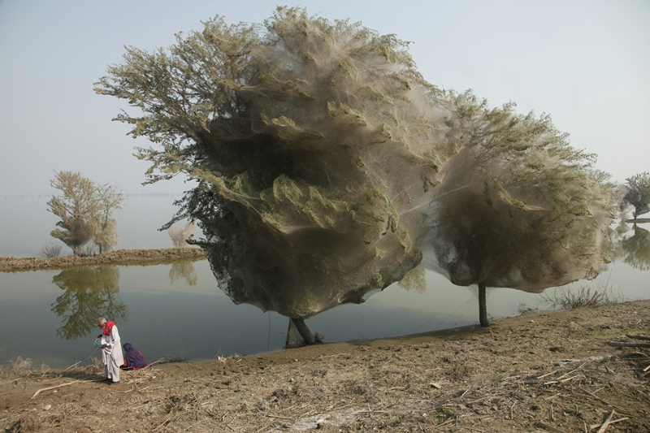
Клас Павукоподібні
Пакистанські павукоподібні рятувалися від повені…

Slide 2
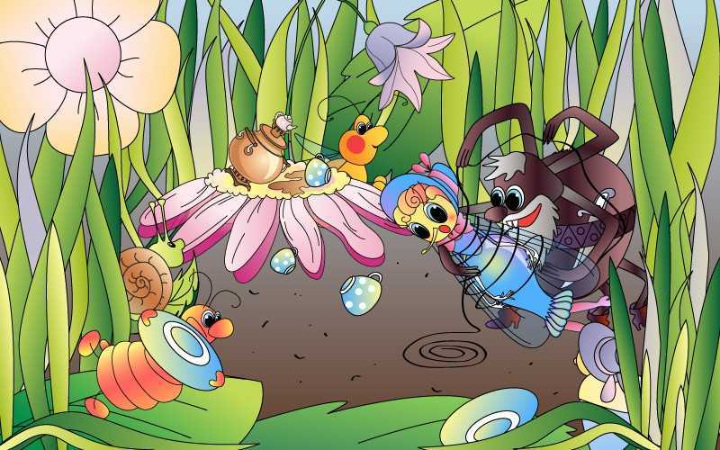
Клас Павукоподібні
Корній Чуковський “Муха-цокотуха”

Slide 3
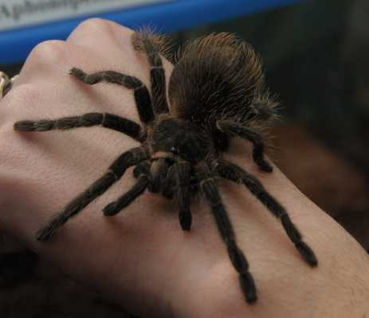
Клас Павукоподібні
Тіло = головогоруди + черевце, вкрите волосками

Slide 4
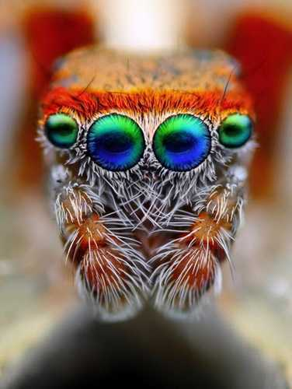
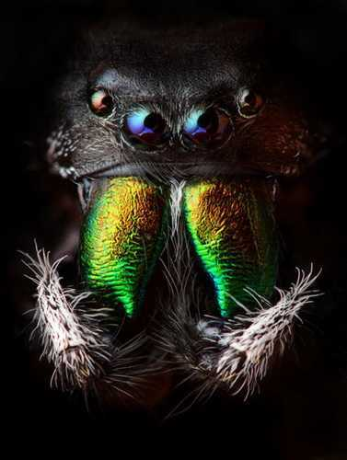
Клас Павукоподібні
Очі прості, вусиків немає

Slide 5
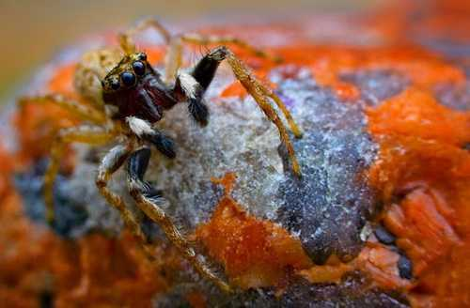
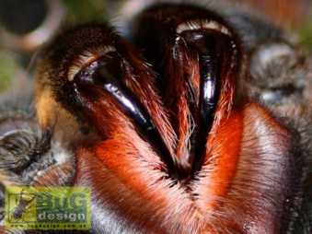
Клас Павукоподібні
Павук-скакун
Хеліцери
Педипальпи
Хеліцери
Парою хеліцер убиває здобич, парою педипальп її захоплює

Slide 6
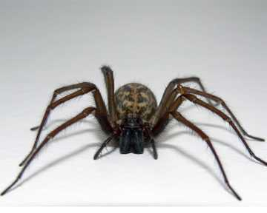
Клас Павукоподібні
4 пари ходильних ніг

Slide 7
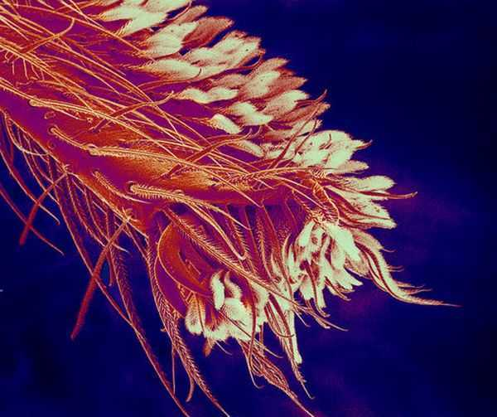
Клас Павукоподібні
Нога павука

Slide 8
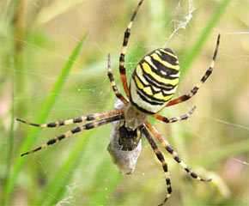
Клас Павукоподібні
Травлення зовнішньо-внутрішнє, дихають легенями і трахеями

Slide 9
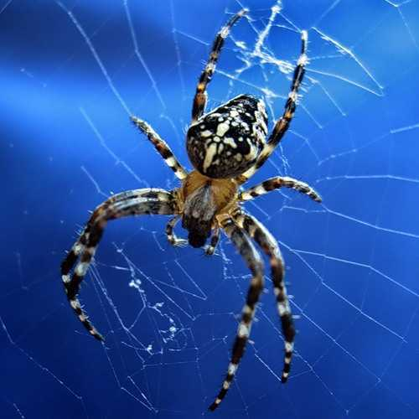
Павук-хрестовик
Поширений в Україні

Slide 10
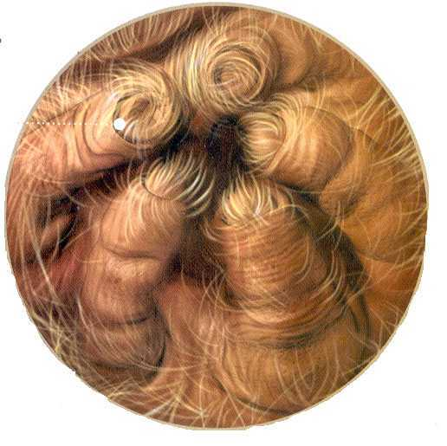
Павук-хрестовик
Має павутинні бородавки на черевці

Slide 11
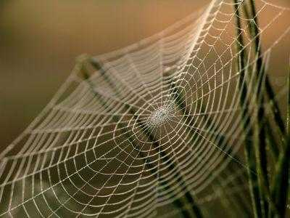
Павук-хрестовик
Павутиною павук ловить здобич

Slide 12
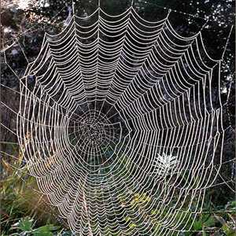
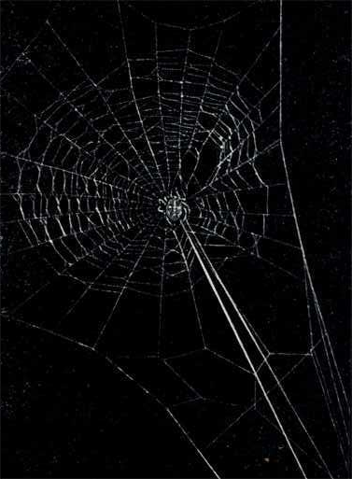
Павук-хрестовик
Радіальні нитки не липнуть, спіральні – дуже клейкі

Slide 13
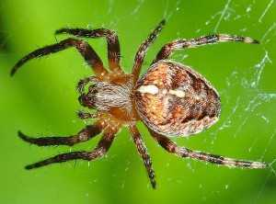
Павук-хрестовик
Ходильні ноги (8)
Педипальпи (2)
Голово-
груди
Хеліцери (2)
Черевце
Зовнішня будова

Slide 14
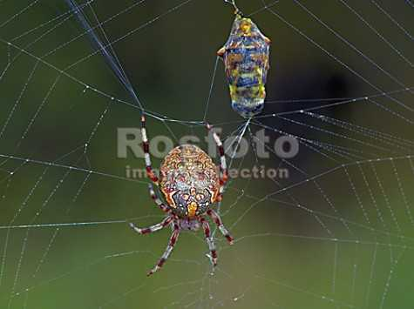
Павук-хрестовик
Муха-дзюрчалка
Жертву павук убиває отрутою хеліцер, що містить травні ферменти, замотує в павутину і випиває уже напівперетравлену (позакишкове травлення)

Slide 15
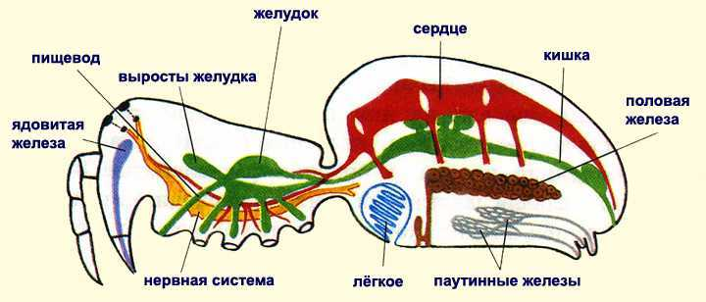
Павук-хрестовик
м
м
Травна
залоза
Шлунок
м
м
Вирости
шлунка
Кишка
Стравохід
Отруйна
залоза
Анальний
отвір
Ротовий отвір, глотка
Павутинні залози
м
Травна система

Slide 16
Павук-хрестовик
м
Надглотковий нервовий вузол і
черевний нервовий ланцюжок
зрослися в один ганглій
Серце
Трахеї
↑
Легені
↑
Дихальця
Дихальна, незамкнена кровоносна і нервова система

Slide 17
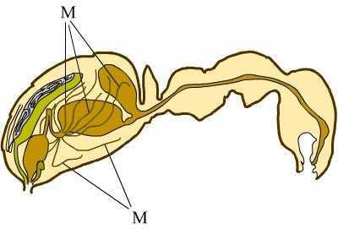
Павук-хрестовик
Мальпігієві судини (органи виділення) відкриваються у кишечник

Slide 18
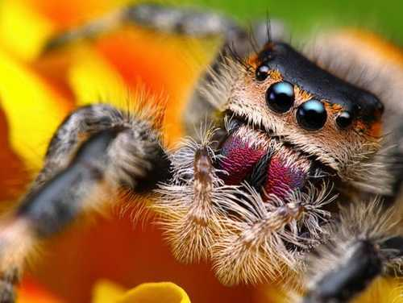
Павук-хрестовик
Чутливі
волоски
Очі
На ногах і педипальпах –
органи смаку і хімічного чуття
Органи чуттів

Slide 19
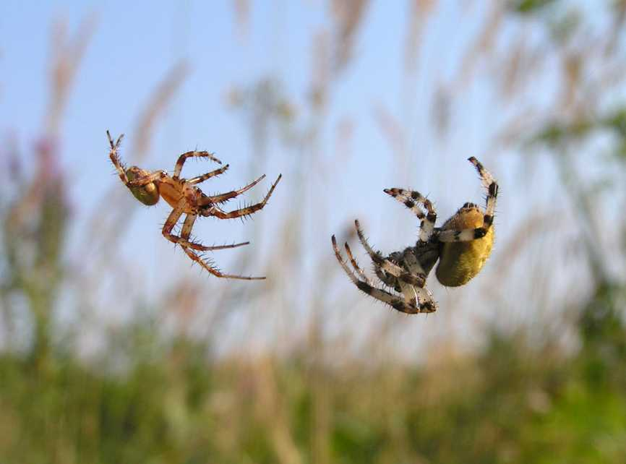
Павук-хрестовик
Самець
Самка
Самка така агресивна, що може з’їсти самця

Slide 20
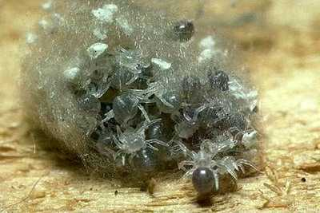
Павук-хрестовик
Розвиток прямий. Вихід павученят із кокона

Slide 21
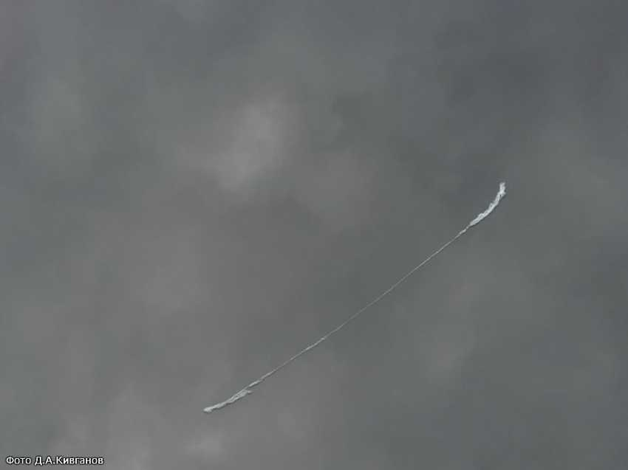
Павук-хрестовик
Молоді павуки розселяються за допомогою павутини

Slide 22
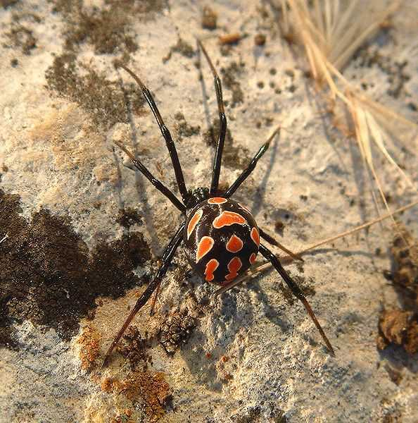
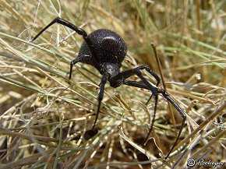
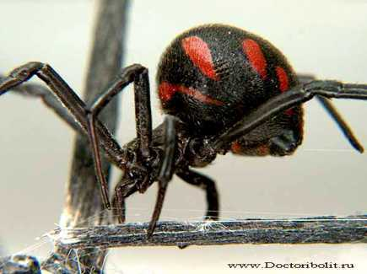
Клас Павукоподібні
У південній Україні живе смертельно отруйний каракурт

Slide 23
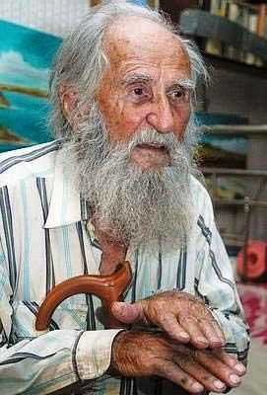
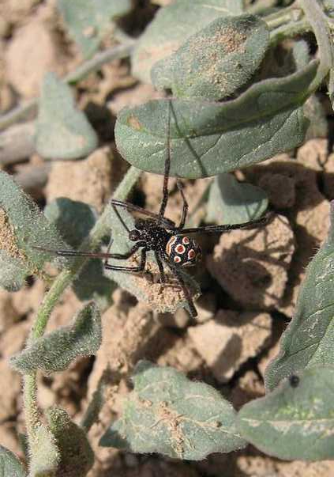
Клас Павукоподібні
Місце укусу каракурта (степової вдови) слід негайно припекти (метод Павла Іустиновича Мариковського (1912 – 2008))

Slide 24
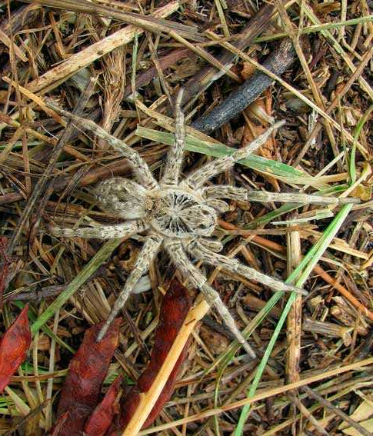
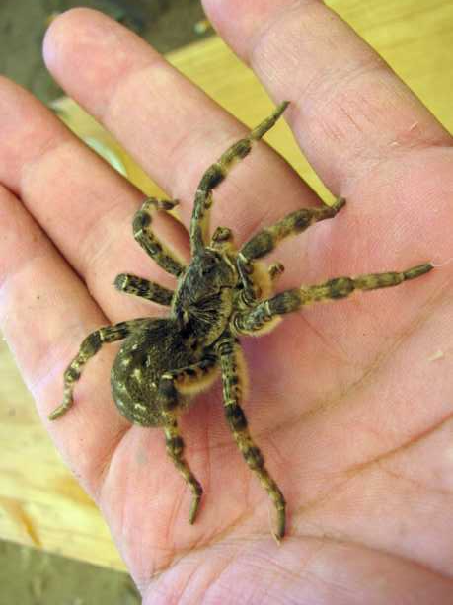
Клас Павукоподібні
У південній Україні живе отруйний тарантул

Slide 25
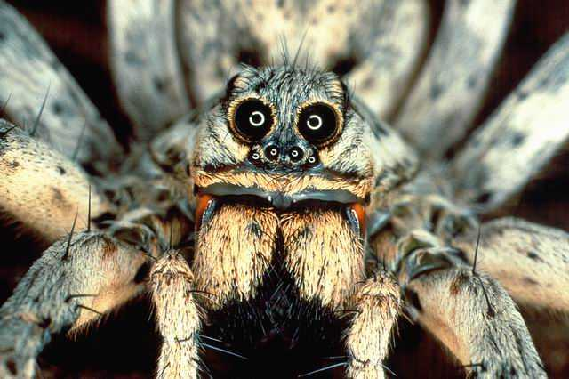
Клас Павукоподібні
Укуси тарантула болючі, але для людини не смертельні

Slide 26
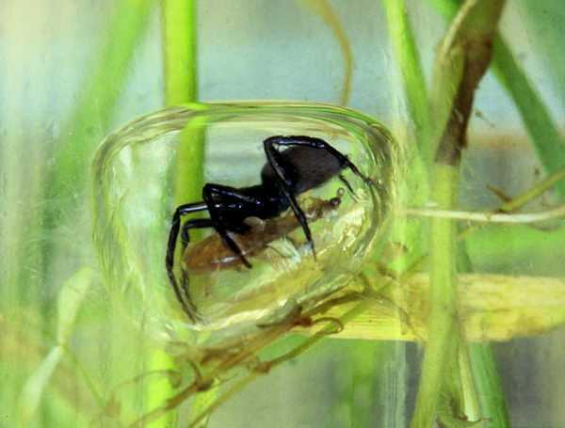
Клас Павукоподібні
Павук-сріблянка з павутини будує житло під водою

Slide 27
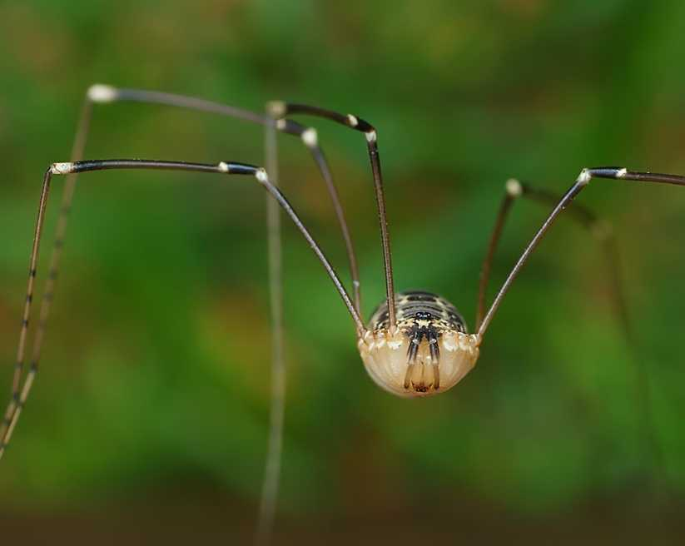
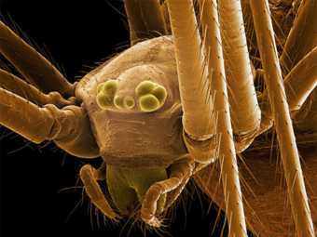
Клас Павукоподібні
Косарики мають сегментоване черевце і нагадують комах

Slide 28
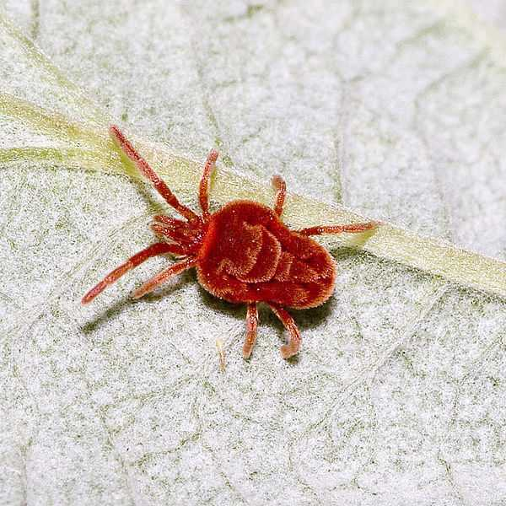
Кліщі
Кліщ- червонотілка
Тіло злите (голова, груди, черевце разом)

Slide 29
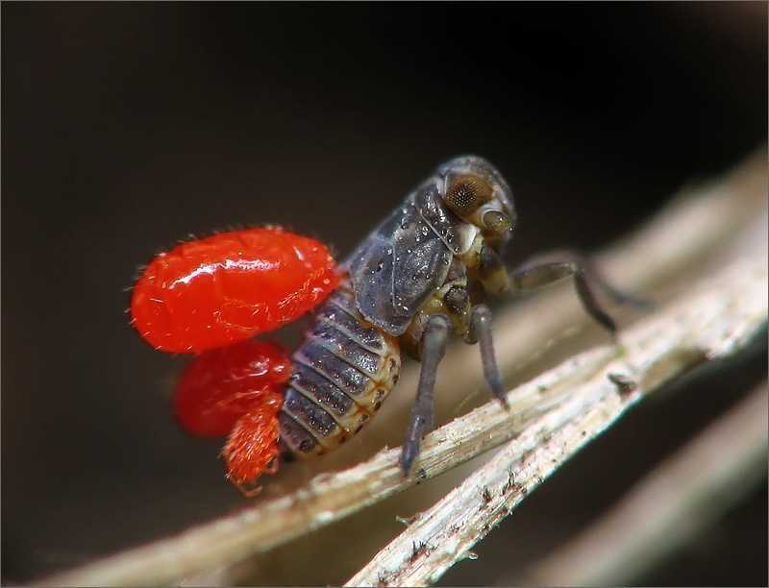
Кліщі
Кліщ- червонотілка
Личинки кліща-червонотілки паразитують на комасі

Slide 30
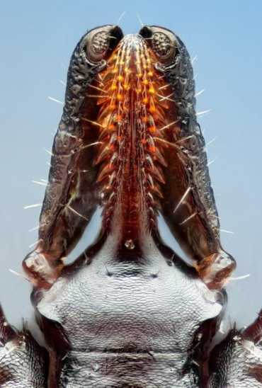
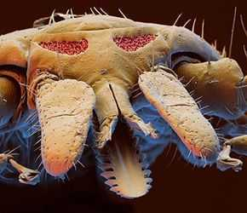
Кліщі
Ротовий апарат – хоботок

Slide 31
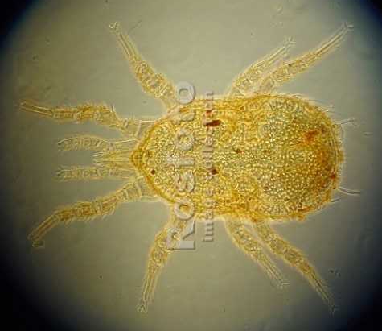
Кліщі
Живляться рослинними рештками, утворюють ґрунт

Slide 32
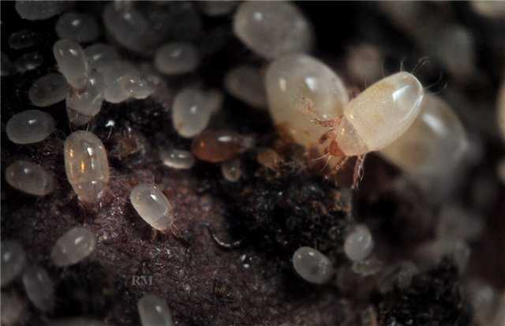
Кліщі
У ґрунті живуть кліщі, які живляться рослинами чи тваринами (хижаки)

Slide 33
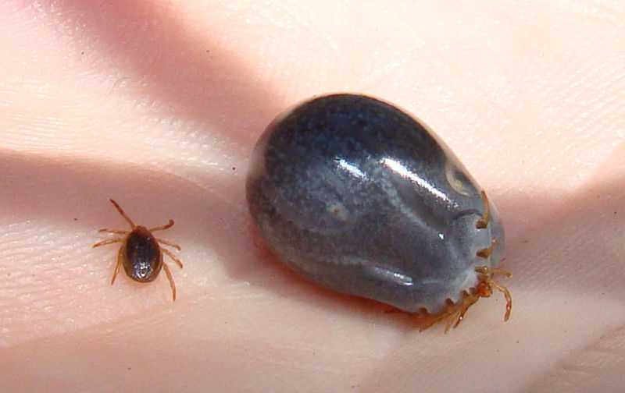
Кліщі
До і після смоктання крові
Багато кліщів – паразити рослин, тварин і людини

Slide 34
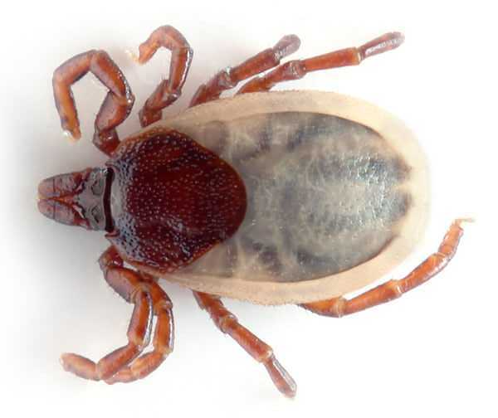
Кліщі
Іксодові кліщі переносять поворотний тиф, туляремію, енцефаліт

Slide 35
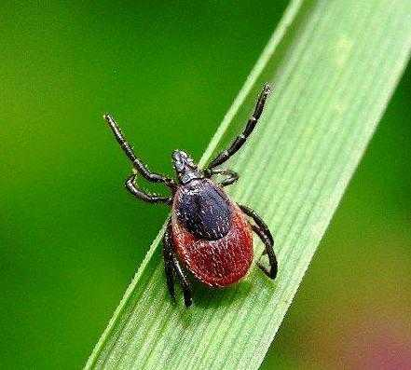
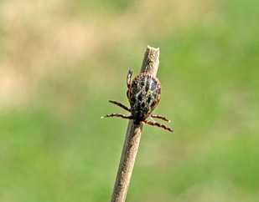
Кліщі
Кліщ підчікує жертву

Slide 36
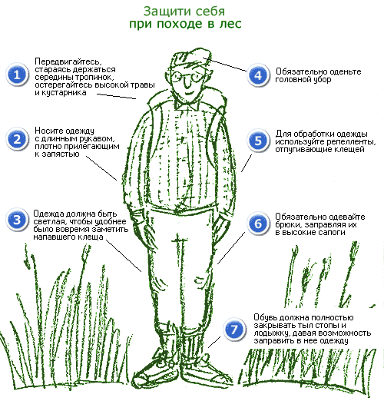
Кліщі
Є правила поведінки у лісі, де багато кліщів

Slide 37
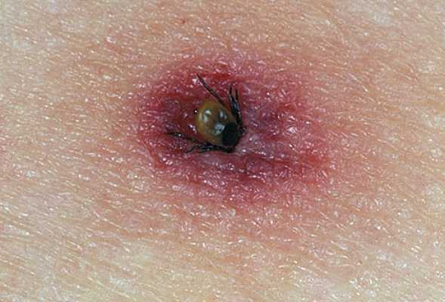
Кліщі
Кліща, що вліз у шкіру, змащують олією, щоб він задихнувся

Slide 38
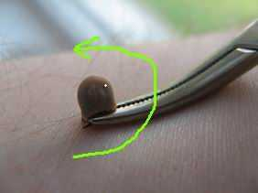
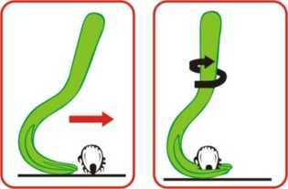
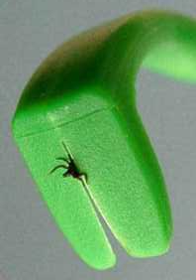
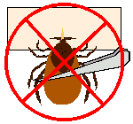
Кліщі
Видаляють кліща пінцетом або спеціальними пристроями

Slide 39
Кліщі
Як боротися з лісовим кліщем

Slide 40
Кліщі
я
Пір’яний кліщ паразитує на птахах

Slide 41
Кліщі
я
Кліщ вароа паразитує на бджолах

Slide 42
Кліщі
я
Пилові кліщі

Slide 43
Кліщі
Як боротися з лісовим кліщем
я
Пиловий кліщ

Slide 44
Кліщі
Коростяний свербун

Slide 45
Кліщі
Кліщ-збудник демодекозу (залозниця вугрова) живе у волосяних цибулинах вій і брів або у сальних залозах

Slide 46
Кліщі
Як боротися з лісовим кліщем
я
Павук поїдає кліща

Slide 47
Скорпіони
Чорний бразильський скорпіон
Мають членисте черевце із отруйним жалом

Slide 48
Скорпіони
Імператорський скорпіон
Клішнями педипальп ловлять здобич, отрутою паралізують

Slide 49
Скорпіони
Місце укусу болить, напухає, можливі гарячка, судоми і навіть смерть

Slide 50
Скорпіони
Скорпіони – живородні тварини і турботливі батьки

Slide 51
Скорпіони
Остерігайтеся скорпіонів під час екзотичних подорожей

